Slide 1
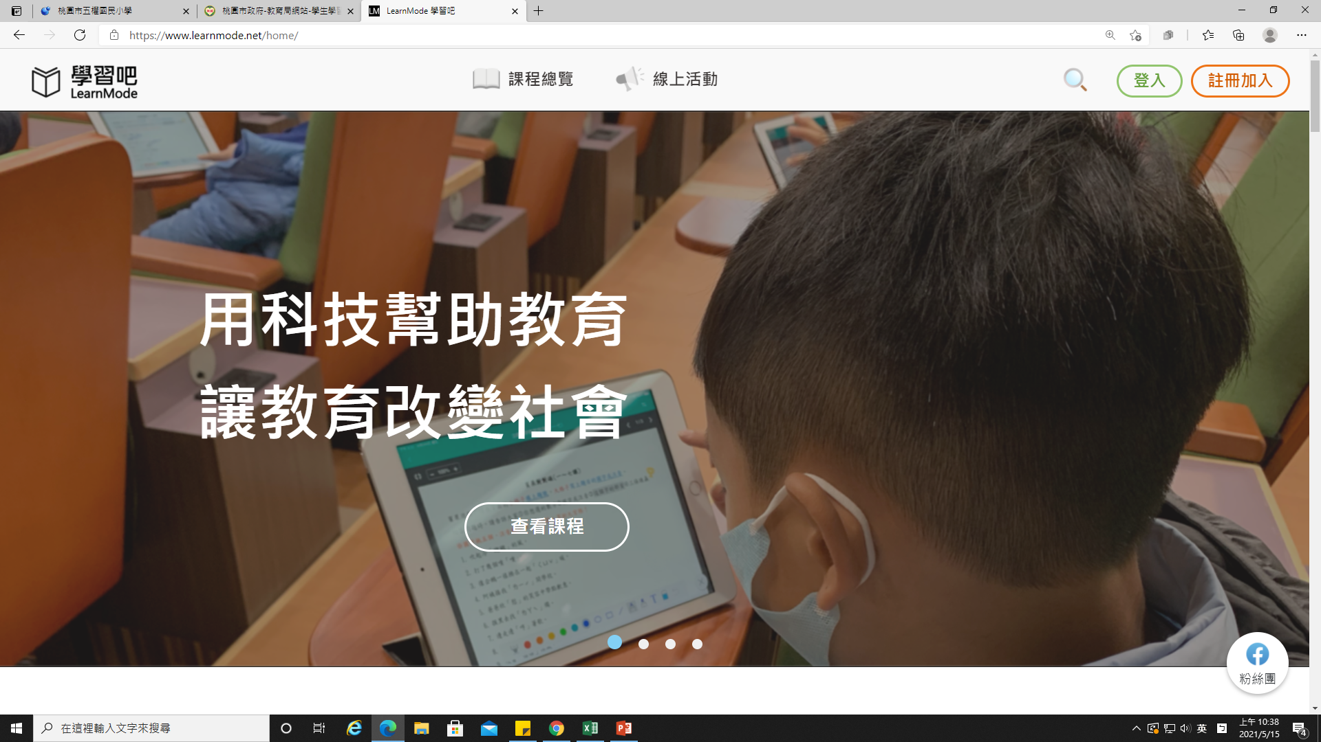
線上學習自學方案：學習吧
師生操作教學指引

Slide 2
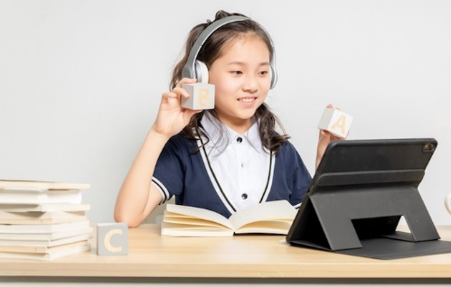
學生事前準備
桌上型電腦(或是筆記型電腦、平板電腦)
網路
喇叭或耳機(整合麥克風之一體式耳麥更佳)
學號(格式6位數，由學校提供)、出生日期(西年年8碼)

Slide 3
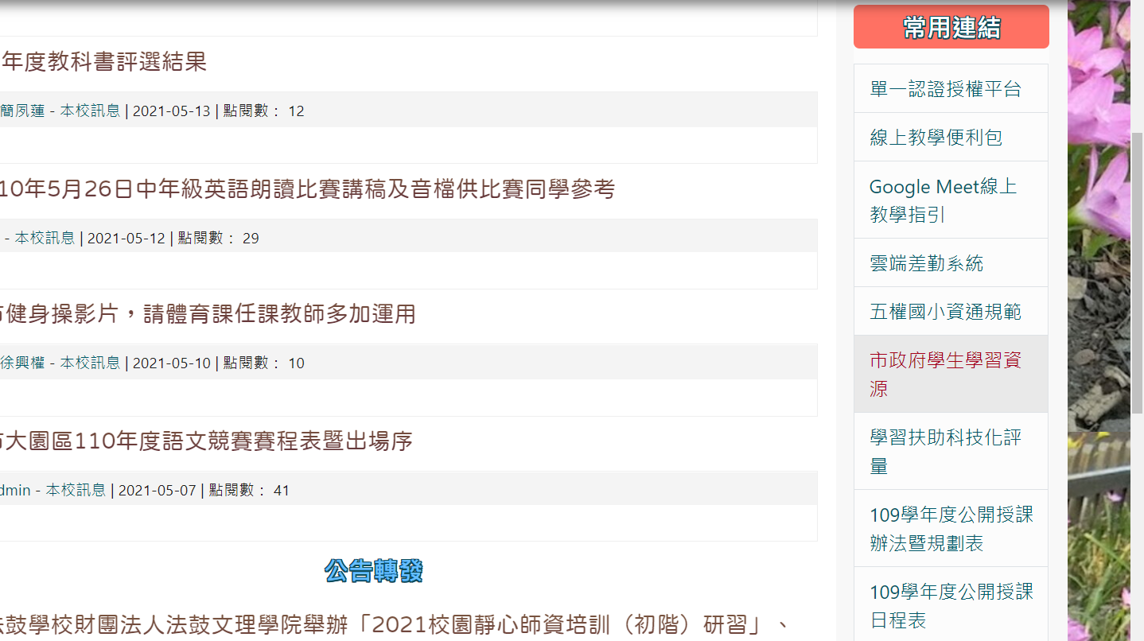
點選學校首頁右方連結：市政府學生學習資源

Slide 4
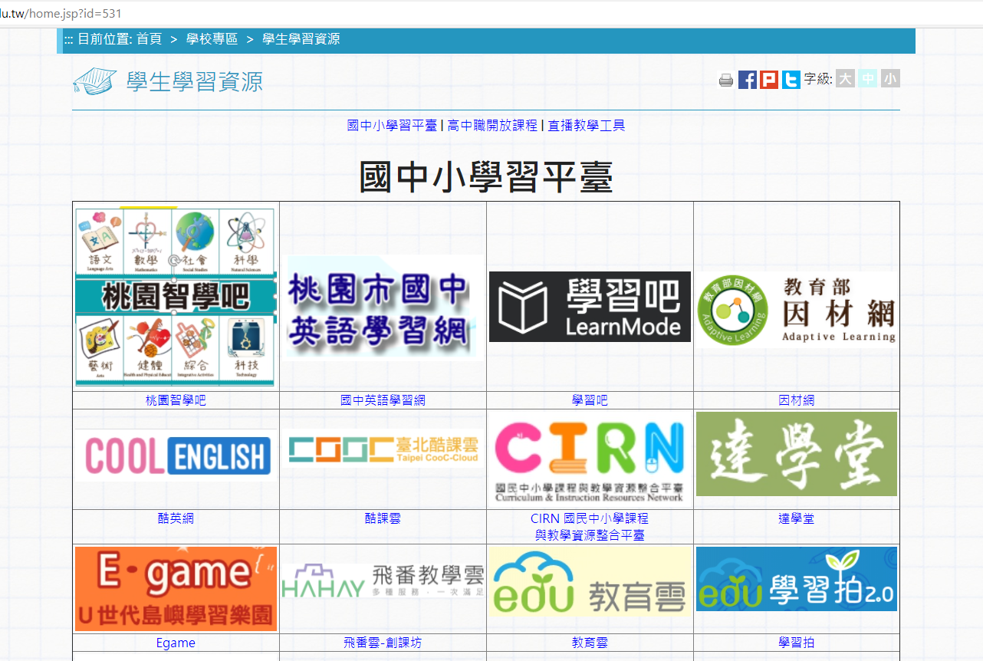
點選［學習吧］

Slide 5
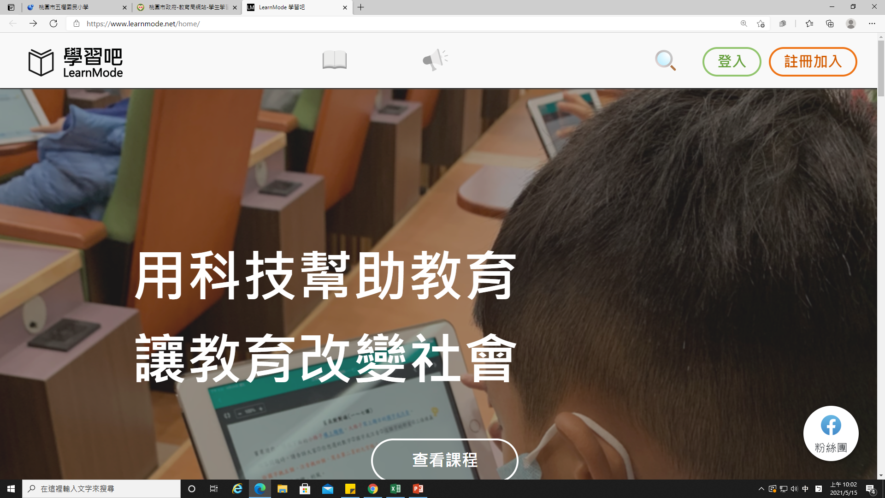
點按右上角登入

Slide 6
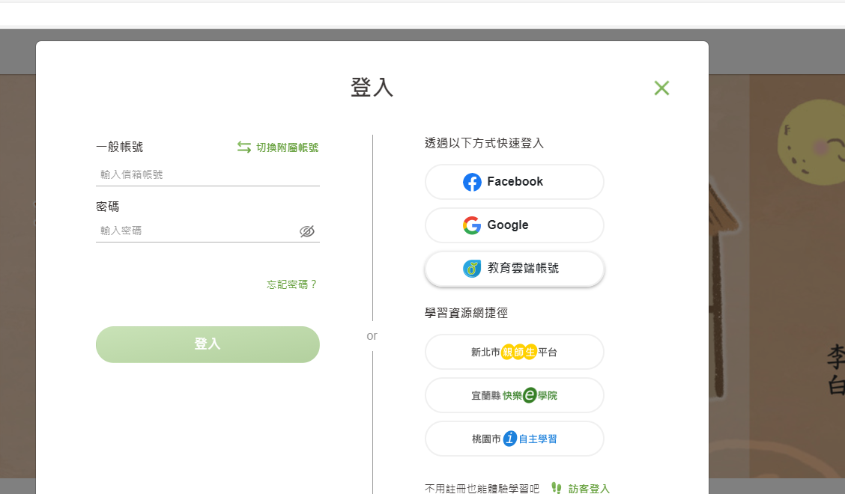
點選教育雲端帳號

Slide 7
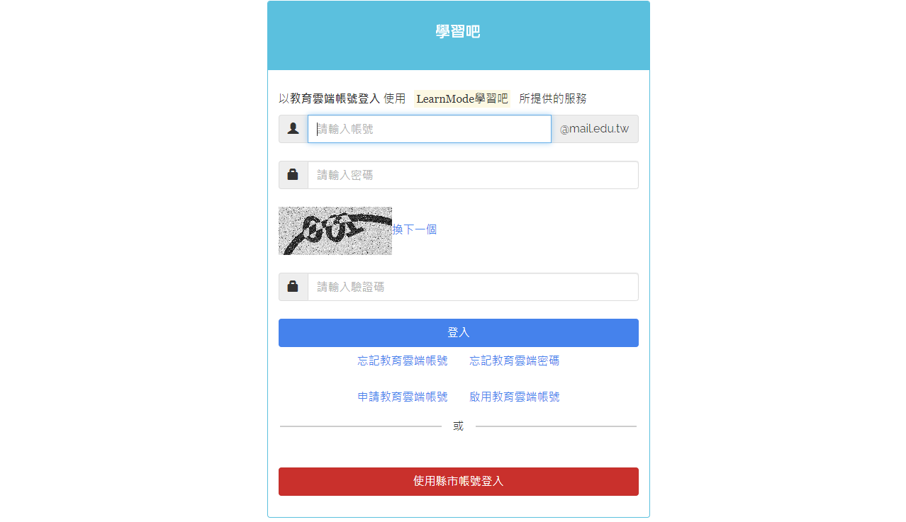
點選縣市帳號登入

Slide 8
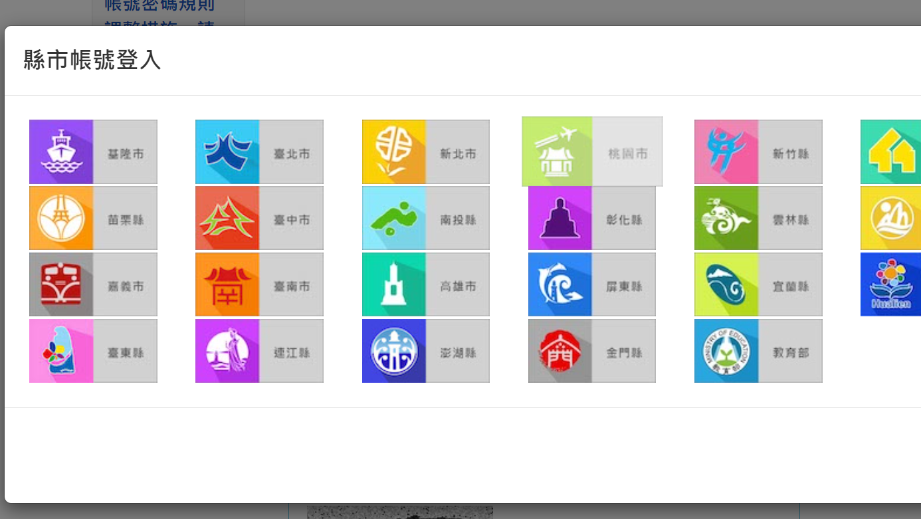
點選桃園市

Slide 9
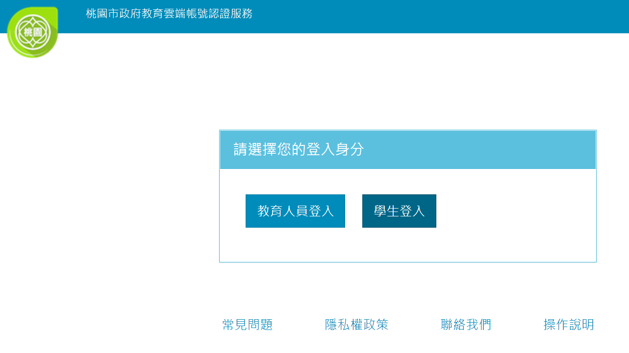
稍有不同的是，如果您是老師，請以教育人員登入。
下一個步驟以後，將是以教育局單一認證ms.tyc.edu.tw帳號登入。
點選學生登入

Slide 10
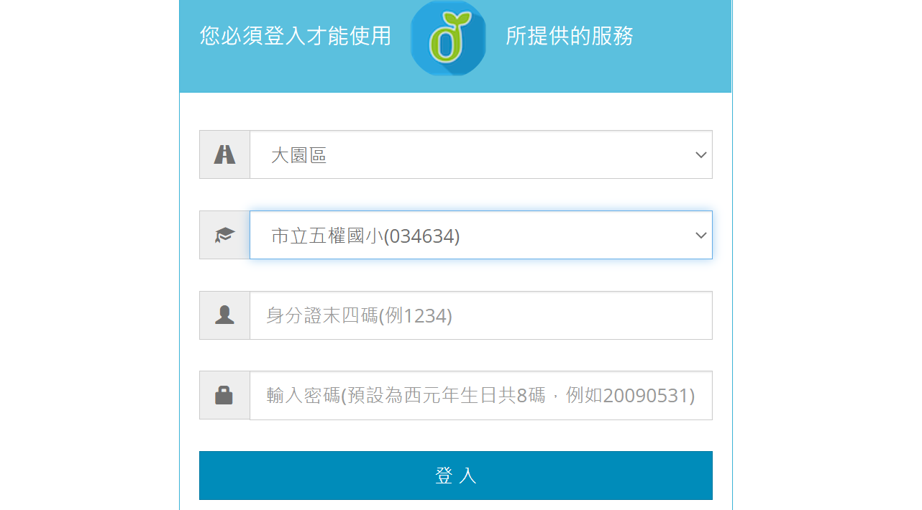
下拉選單
選擇：
大園區
五權國小
再輸入
身分證末四碼
及
西元生日共8碼
再按登入

Slide 11
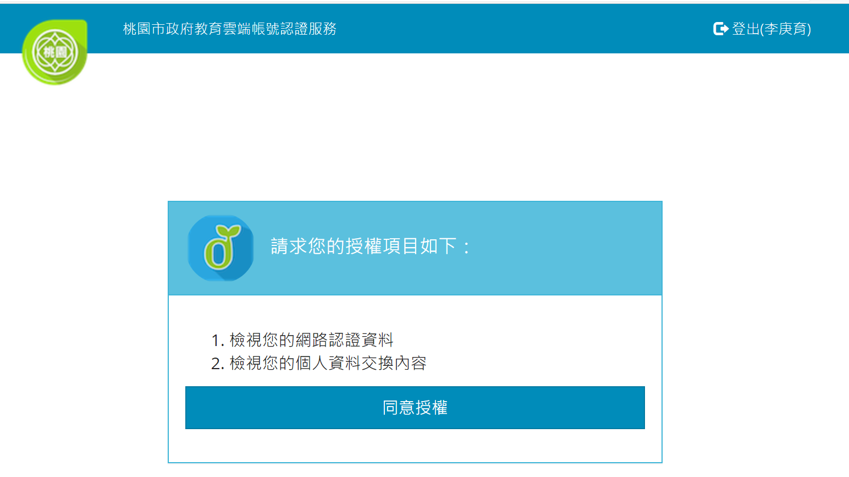
點選同意授權

Slide 12
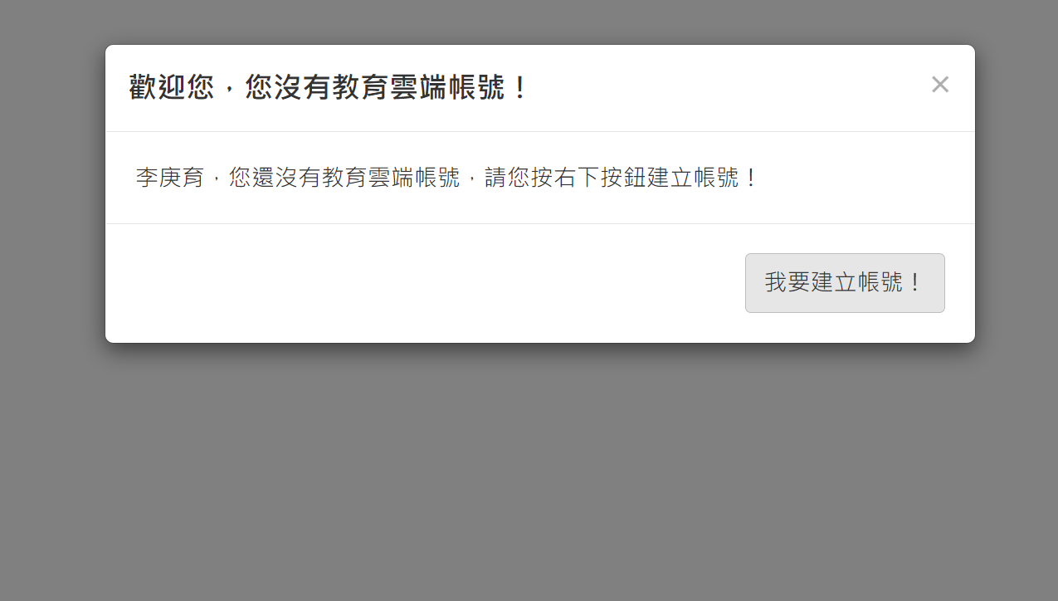
如果還沒有教育雲端帳號，就點選建立帳號。

Slide 13
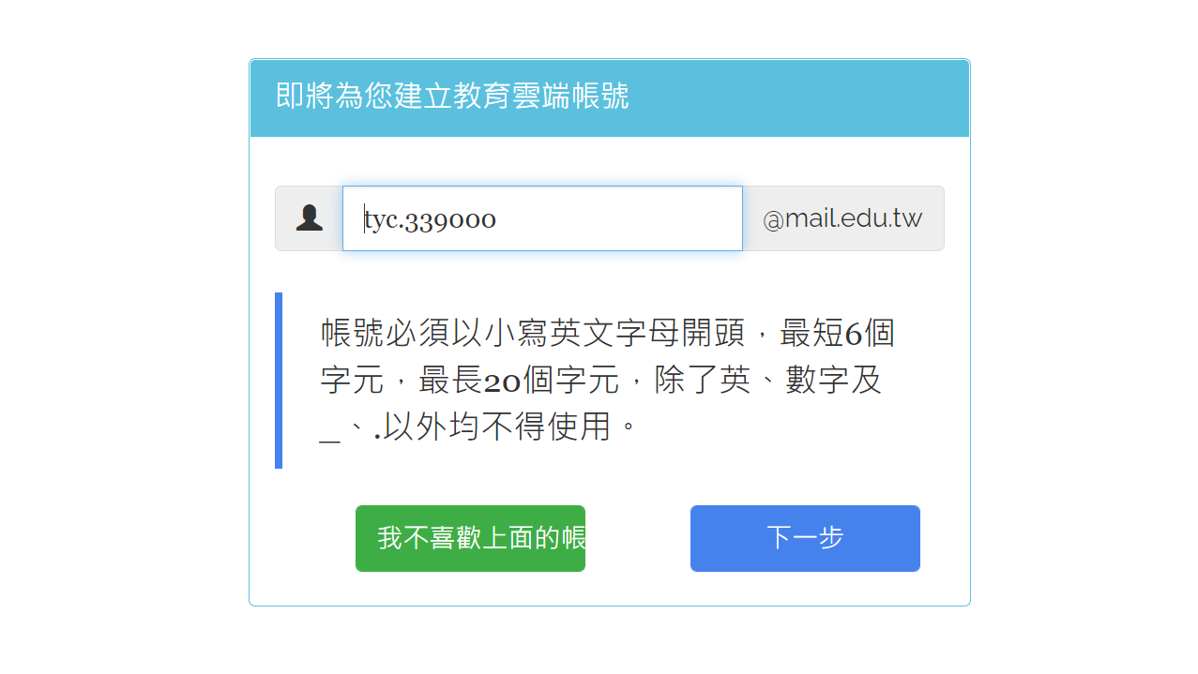
建立帳號：
輸入時，以五權國小英文簡稱［wqes］+學號［6碼］當作帳號。然後再按下一步。

Slide 14
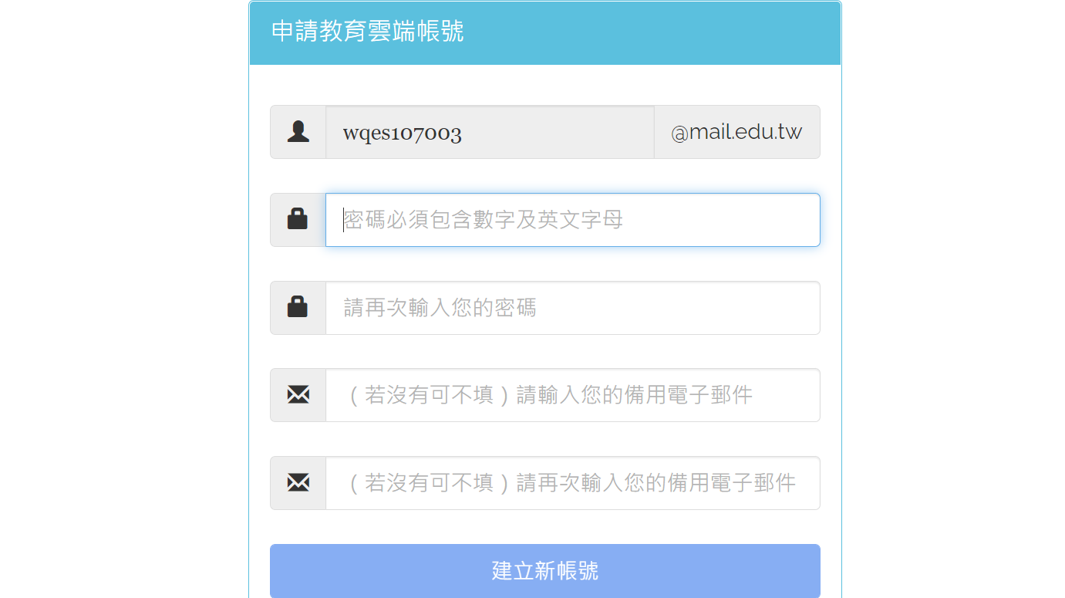
學號六碼
設定密碼：
建議中文姓名羅馬拼音開頭字母+生日八碼較易記憶。
例如:王大明WDM19000101
電子郵件可以不用輸入，接著按下建立新帳號。

Slide 15
點選同意授權。

Slide 16
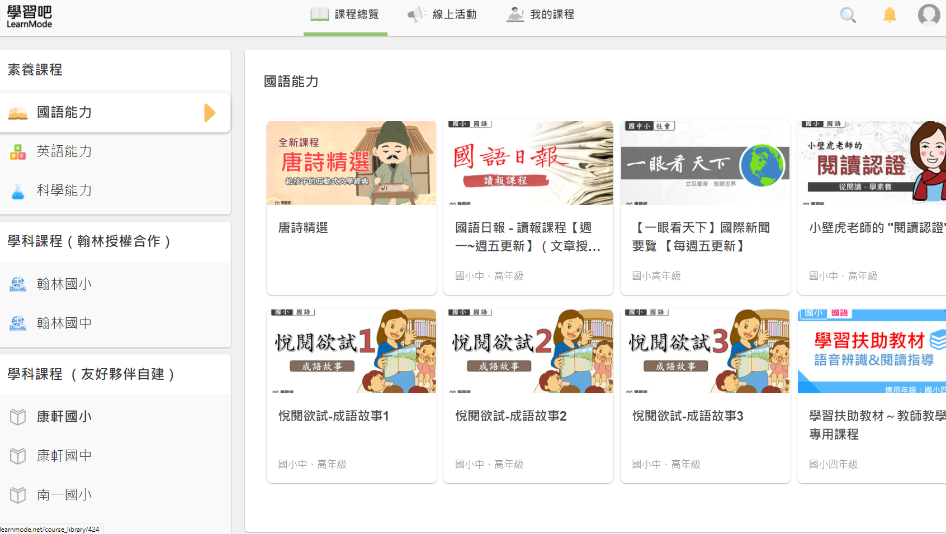
進入平台後，可以檢視左邊課程列表。接著以康軒版三年級數學為範例。先點選［康軒國小]

Slide 17
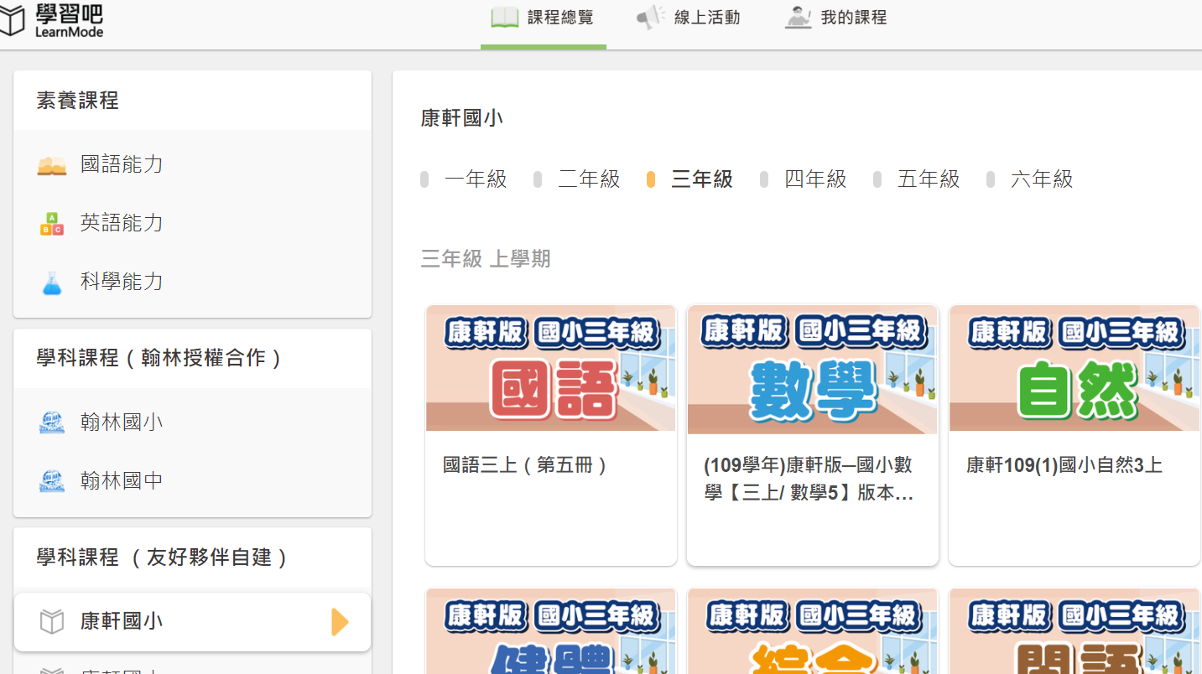
點選[三年級]。往下方拉動網頁，還可以選擇下學期。這裡以上三年級上學期為例。

Slide 18
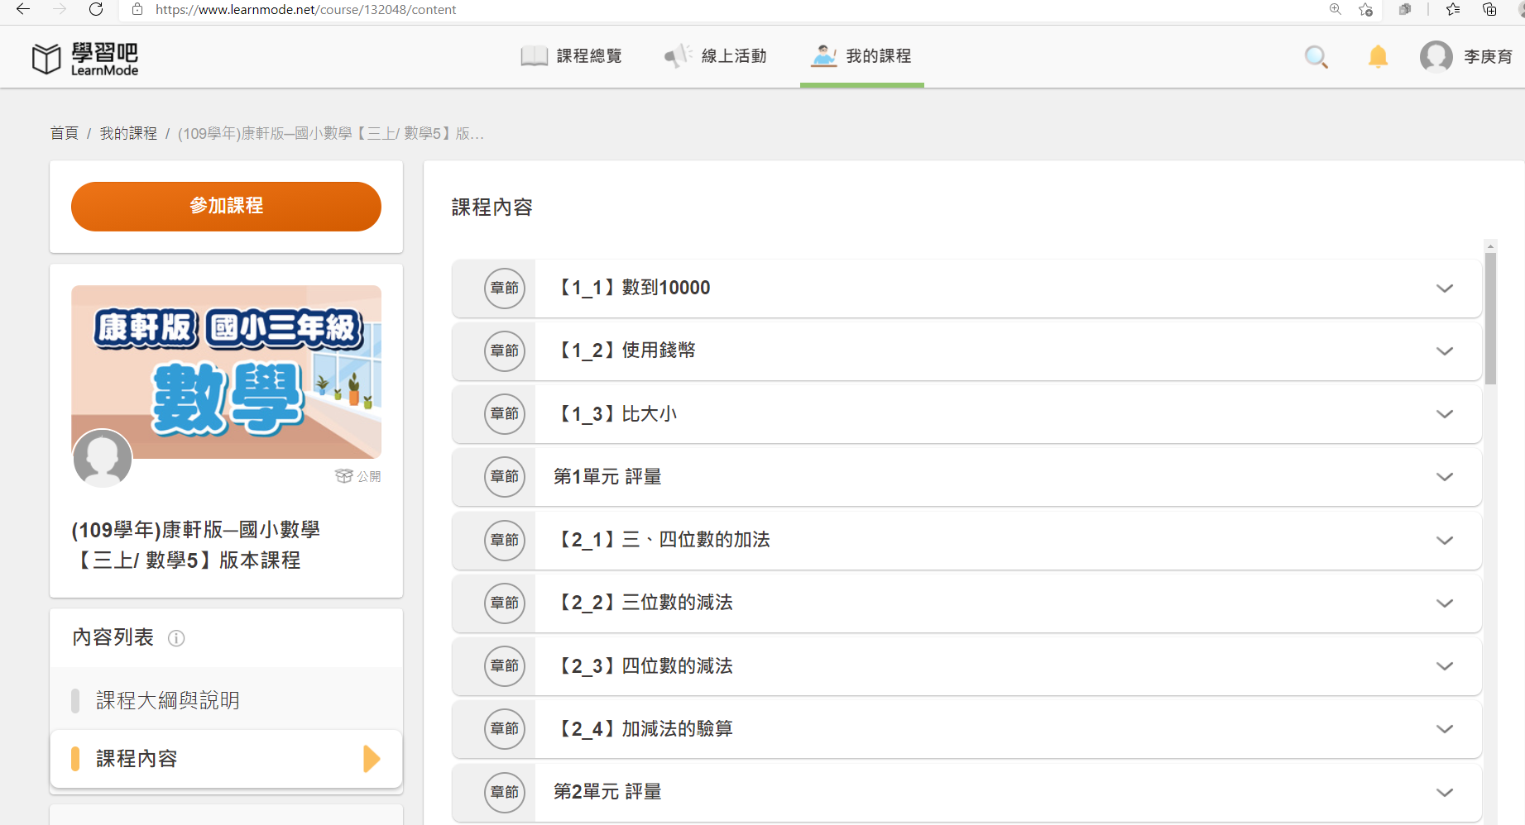
點選章節最右邊向下鍵號v，可以查看章節內容，接著將以[1-1]數到1000為例。

Slide 19
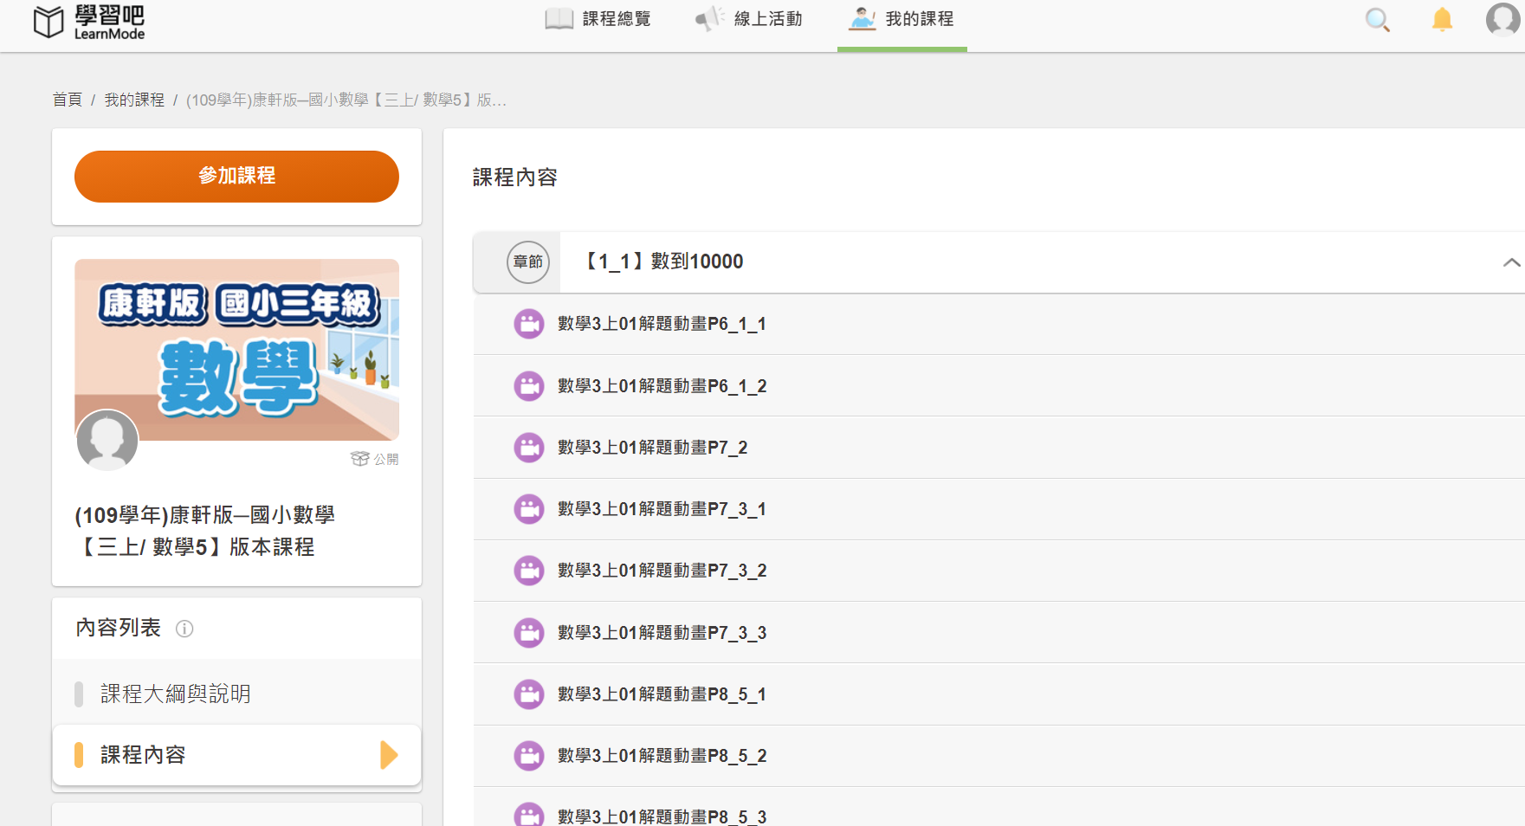
點選要觀看的課程。

Slide 20
因為還沒參加課程，會進行提示。請點選參加課程。

Slide 21
點按這裡可以擴展成全螢幕。
點按撥放按鈕，即會撥放教學解說動畫。

Slide 22
以上是在［學習吧］進行線上學習的指引。
關於教師在學習吧利用課程，一樣用[課程總覽]的方式找到課程，接著配合筆電或個人電腦，搭配麥克風以及Google meet簡報您的課程畫面，以進行解說。
祝您線上學習愉快！

